Slide 1
Spinální svalová atrofie
Vypracovali:
Kateřina Teplá
Monika Madrová
Anna Dobrovolná
Mária Čižmárová
Dominika Štrbová
Juraj Štipka

Slide 2
Klinický popis
relativně vzácná nemoc, nicméně se jedná o nejčastější fatální neurosvalové onemocnění kojeneckého věku a třetím nejčastějším neuromuskulárním postižením diagnostikovaným u dětí do 18 let
onemocnění motoneuronu - degenerativní choroba postihující přední míšní rohy i často motorická jádra hlavových nervů
postihuje všechny kosterní svaly (nejčastěji začínající slabostí v dolních končetinách), tak i polykací svaly, svaly krku a žvýkací svaly.
v progredujícím stádiu trpí na respirační nedostatečnost, která pak bývá příčinou umrtí
smyslové vnímání a kožní citlivost nejsou postiženy, rovněž i intelektuální schopnosti.

Slide 3
Rozdělení SMA
rozdělení na typ I-IV dle určitého stupně motorického vývoje, kterého pacient dosáhl:
Typ I – akutní infantilní forma (Werdnigův-Hoffmannův syndrom)
začátek obtíží při narození, zjištěno do 6.měsícu, hypotonie a hyporeflexie, neschopnost samostatného sedu
Typ II- chronická infantní/intermediální forma (WerdnigovyHoffmannovy choroby)
obtíže do 18. měsíce věku, neschopnost samostatně stát nebo chodit
Typ III – juvenilní forma (Kugelbergův-Welanderové syndrom)
obtíže mezi 1.-3.rokem, první příznaky porucha chůze, oslabení je symetrické s progresí
Typ IV – adultní forma (Aranův-Duchenneův syndrom)
obtíže po 35.věku, počátečním postižením drobných svalů ruky, jindy naopak nohy. Má benigní průběh, nemocné výrazněji neinvalidizuje ani nezkracuje jejich věk.

Slide 4
Genetická príčina
klasické formy SMA jsou způsobeny v 95 % delecí SMN genu ( Survival Motor Neuron )(Ten má 9 exonů a v 5q oblasti se nachází ve dvou kopiích, telomerické a centromerické (SMN tel-SMN1 a SMN cen-SMN2).), a to mutací telomerické části SMN1; za 3-5 % případů odpovídá jiný gen
tyto dvě kopie se liší pouze v 5 bp, přičemž ale pro tělo potřebný plnohodnotný úplný protein SMN produkuje především SMN1 gen
delece SMN1 genu postihuje především exon 7, někdy i 8
produkt genu SMN1, protein SMN, má několik splicingových izoforem, 90 % všech transkriptů je úplných, jen v 10 % chybí 7. exon
v menší míře je protein produktem SMN2, který je pseudogenem genu SMN1
u proteinu SMN, který je produktem genu SMN2 však převažuje splicingová izoforma bez 7. exonu
na buněčné úrovni je důsledkem snížené exprese úplného proteinu SMN apoptotický zánik alfa-motoneuronů v předních rozích míšních s následným rozvojem periferní parézy
tíže onemocnění závisí na počtu přítomných kopií pseudogenu SMN2, které jsou při výpadku genu SMN1 jediným zdrojem funkčního proteinu SMN

Slide 5
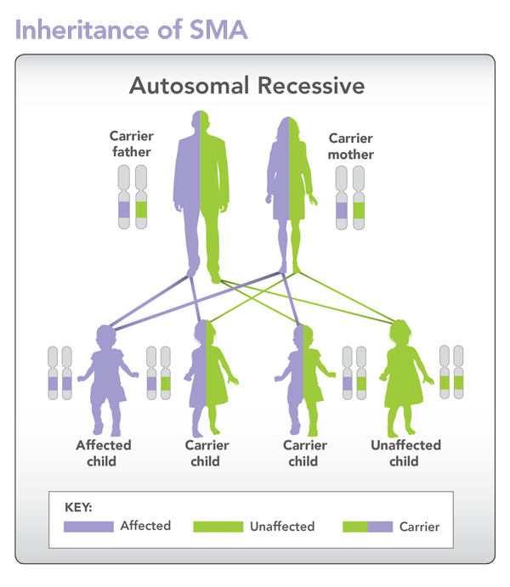
Dedičnosť
monogénna
AR
horizontálny typ
25% -> dieťa s SMA
25% -> nepostihnuté
50%-> tiež prenášač

Slide 6
Prevalence
Spinální svalová atrofie je relativně vzácná nemoc, nicméně se jedná o nejčastější fatální nervosvalové onemocnění kojeneckého věku a je třetím nejčastějším neuromuskulárním postižením diagnostikovaným u dětí do 18 let. Incidence SMA je 1 : 610 000 a má frekvenci nosičů od 1 : 34 do 1 : 60.
Molekulární genetické vyšetření
V současnosti se používá jak pro potvrzení diagnózy, tak v rámci prenatální diagnostiky detekce delecí SMNtel genu. Jedná se o stanovení homozygotní delece 7. a 8. exonu SMN1 genu pomocí PCR nebo MLPA (Multiplex Ligationdependent Probe Amplification), event. dalších metod jako SMN region test KIT apod.
Prenatální diagnostika - optimální je provedení choriové biopsie,provádí se nejčastěji mezi 10.–13. týdnem gravidity. Z choriových klků se nejprve provede izolace DNA a následně DNA analýza genu SMN1

Slide 7
Možnosti léčby a prevence
kauzální terapie dosud neexistuje
– inhibitory HDAC (histon deacetylasy) - fenylbutyrát, hydroxyurea, valproát
– inhibitory proteasomů
– neuroprotektiva - gabapentin, riluzole
– genová terapie a přenos kmenových buněk
do jisté míry lze ovlivňovat příznaky nemoci = symptomatická terapie s cílem předejít (zpomalit postup) kloubním kontrakturám, deformitám páteře a respiračním infektům
–podpůrná plicní ventilace a dechová rehabilitace
–intenzivní rehabilitace
–ortopedická léčba
Děti se SMA nejsou omezeny žádným mentálním defektem!

Slide 8
Etické problémy genetického vyšetrenia SSA
Z etického pohľadu je nutné rešpektovať právo na život.
Genetické testy majú preventívny charakter
Právo poznať zdravotný stav potomka prináša veľkú dilemu
Nemalo by byť nikým z personálu ponukané riešenie, nechať na rodičov
Preimplantačná genetická diagnostika
spočíva vo fertilizácii in vitro a následnom prenose embryí s požadovaným výsledkom DNA diagnostiky
keď sú rodičia nositelia, môže byť zabránené vývoju vrodenej vady
Prenatálna genetická diagnostika
dvaja heterozygotní partneri majú pre svoje potomstvo 25% rizik.
v gravidite možnosť prenatálnej diagnostiky, optimálne choriovou biopsiou (10-13 t)

Slide 9
Doporučení:
Všichni identifikovaní nosiči by měli být sledováni v genetické poradně a mít možnost konzultovat riziko pro plod a další gravidity. Preimplantační a prenatální diagnostika by měla být rovněž nabídnuta.
Negativní screeningový test pro jednoho nebo oba partnery snižuje, ale neeliminuje riziko postižení potomka, senzitivita testu je <100%.
Screeningové testování je dobrovolné, nutný informovaný souhlas.
Prior TW, et al. Carrier screening for spinal muscular atrophy. Genet Med. 2008 Nov;10(11):840-2

Slide 10
Zdroje
http://zdravi.e15.cz/clanek/postgradualni-medicina/spinalni-svalove-atrofie-271481
Prior TW, et al. Carrier screening for spinal muscular atrophy. Genet Med. 2008 Nov;10(11):840-2
http://www.solen.sk/pdf/233e961f4c7db07d2c659fd1007bc2e3.pdf
http://www.solen.cz/pdfs/neu/2006/01/07.pdf

